Slide 1
Bu proje Avrupa Birliği ve Türkiye Cumhuriyeti tarafından finanse edilmektedir.
ULAŞTIRMA VE LOJİSTİK MESLEKİ EĞİTİM
DEPO YÖNETİMİ
(DEPO TASARIMI)
Yrd.Doç.Dr. Sefa ALTIKAT
Bu yayın Avrupa Birliği ve Türkiye Cumhuriyeti’nin mali katkılarıyla hazırlanmıştır. Bu yayının içeriğinden yalnızca Iğdır Üniversitesi sorumludur ve bu içerik hiçbir şekilde Avrupa Birliği veya Türkiye Cumhuriyeti’nin görüş ve tutumunu yansıtmamaktadır.

Slide 2
DEPO TASARIMI

Slide 3
1. DEPO TASARIMI YAPMAK - 1.1. Yapılacak Olan Depo Tasarımının Tanımlanması
Depo tasarımında ilk olarak depolanacak ürünün özellikleri dikkate alınmalı, sevkiyat şekil ve miktarları, deponun kullanım amacı, is güvenliği kuralları, kullanılacak raf şekli gibi birçok ölçüte de özen gösterilmelidir.

Slide 4
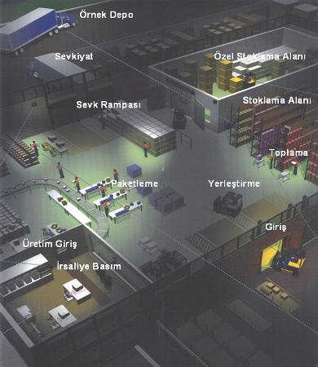
Depo içi yerleşim örnek planı

Slide 5
1.1.1. Yeni Depo Tasarımı
Yeni kurulacak bir depo; çevreye en uygun şartlarda olmalıdır. Tasarılarda özellikle dikkat edilecek nokta yatay ürün akışını sağlayacak tek katlı yapıların seçilmesidir. Çünkü; bir kattan diğerine ürün taşımak için dikey taşıma cihazlarının kullanılması zaman ve enerji kaybına ve genellikle de taşımada darboğazlara neden olur. Bu nedenle, özellikle pahalı ve kısıtlı arsaların bulunduğu merkezi işlerin olduğu bölgelerde bu durum her zaman olası değildir ve malzeme taşımayı kolaylaştırmak için genel ilke olarak depolar, tek katlı operasyonlara uygun tasarlanmış olmalıdır.

Slide 6
1.1.2. Depo Genişletilmesi Tasarımı
Depolar tasarlanırken gelecekteki gelişmeler göz önüne alınarak depo tasarımı oluşturulmalıdır. Ancak; birçok işletme maliyet unsurlarından kaçınmak için o günkü şartları kaldırabilecek seviyede depo inşa eder. Belli bir sürenin geçmesinin ardından artan işlem kapasitelerini kurdukları depolar kaldıramadığı için, mevcut depoları genişletme ihtiyacı duyacaklardır. Depoların genişletilmesinde, izlenecek yol bölüm bölüm genişlemedir. Böylelikle; hem gereken depo alanına ulaşılmış hem de işletmenin faaliyetleri aksamamış olur.

Slide 7
1.1.3. Depo Yenileme Tasarımı
Öncelikle mevcut durum incelenir. Toplanacak verilerle yenilenecek depo için temeller oluşturulur. Gelecek orta ve uzun vadeli hedeflerin, ölçütün tanımları çıkarılır. Değerlendirmeler sonucu belirlenen ölçüte göre alternatifler geliştirilir ve en uygun olan alternatif ile yeni depo tasarımına geçilmiş olur.

Slide 8
1.1.4. Depo Yatırımının Gereklilik Analizleri (Yatırım gerekliliğinin gözden geçirilmesi)
Depolamayı gerektiren başlıca nedenler olarak; tüketimdeki belirsizlikler ve sadece belirli mevsimlerde üretim yapılması, üretim düzeyindeki değişmeler ve malların fiyatlarındaki belirsizlikler veya dalgalanmalar sayılabilir. Çoğu zaman depolama, ne endüstri ne de ticaret alanında arzulanan bir şey değildir; çünkü belli bir sermaye harcanması gerekmektedir. Bu yüzden depolama ve stoklama bir tercih değil bir zorunluluktur.

Slide 9
Depoların en iyi şekilde tasarlanması ve işletilmesi için belirli bilgilere ve bunların analizine ihtiyaç vardır. Bu analizler kısaca şunlardır:
Ürün özellikleri: Ürün özellikleri ürünün sekli ve boyutu hakkındaki özellikleridir. Bu özellikler ürünün depolama metodu ve yerini belirler. Ürün özellikleri ve yapılacak işleme göre kullanılacak ekipman da değişir. Bütün ürünlerin SKU (Stok Koruma Ünitesi) bazında sınıflandırılması ve onlara özgü depolama ve elleçleme stratejileri belirlenmesi analitik depo performans artırımında ilk adımdır.
Stok profili: İkinci adımda her ürün grubu için stok profili hazırlanır. Bu profil her grup için ortalama stok miktarı ve min-max stok miktarını içerir. Bu stok miktarı ayrıca batch adetine göre de gruplandırılır. Burada batch adedi ürünlerin her elleçlenişindeki palet/koli sayısını ifade etmektedir. Stok karakterlerinin bilinmesi sayesinde sezonsal stok miktarı değişimlerinden yararlanma imkânı doğar.
Hareket analizi: Depolarda 80–20 hareket hızı kuralı genellikle görülmektedir. Depodaki malların %20’si toplam hareketin %80’ini gerçekleştirir. Her ürün grubu SKU için hızlı, orta, yavaş hareket eden mallar olarak sınıflandırılır. Bu sayede ürünün nerede depolanması gerektiği ve sipariş toplama yerinin belirlenmesi sağlanır.

Slide 10
Sipariş özellikleri: Sipariş toplama, kontrol etme, paketleme depoda en çok insan gücünün kullanıldığı ve en çok zaman alan işlemlerdir. Siparişler çeşitli parametrelere göre farklılıklar gösterir ve bunların analiziyle hangi stratejiyle bu işlemlerin yürütüleceği ortaya çıkar.
Kabul ve sevk özellikleri: Bu özelliklerin analizi ile giriş-çıkış kapısı sayısı ve gerekli alan hesaplanabilir. Bu özellikler gelen-giden araç sayısı ve özellikleri, sevk sayısı, ürün kombinasyon özellikleri, palet, koli sayısı ve evrak özelliklerini içerir.
İade analizi: İade sebeplerinin incelenmesi; yanlış gönderme, hasar, gecikmeli sevkiyatlar vs. problemleri ortadan kaldırıcı hareketlerin yapılmasına olanak sağlar.
Bilgi ve evrak akısı: Hiç bir işlem insanlar arası bilgi akışı olmadan verimli bir şekilde işleyemez. Evrak akışı incelenerek gereksiz bütün yazılı evrak akışı engellenmelidir ve belirli evrakların birleştirilmesi sağlanmalıdır. Günümüz şartlarında yazılı evrakların mümkün olduğunca ortadan kaldırılması gerekmektedir. Bilgi akışının ve hata kontrol mekanizmalarının elektronik ortamda planlanması ve uygulanması gerekmektedir. Bunun için de depo yönetim sistemleri gerekli yönlendirmeyi sağlamalıdır.

Slide 11
1.2. Depo Yerleşkesinin Belirlenmesi
Depo yönetiminin temelinde planlama yapılırken ele alınması gereken ilk konu genel depo alanının ve daha sonra da özel depo lokasyonlarının belirlenmesidir. Eğer sıfırdan bir depo kurulacaksa verilecek ilk karar depo yerinin seçilmesine ilişkindir
Genel depo alanlarının en iyi kombinasyonunu belirlemede yardımcı olabilecek birtakım teknikler vardır. Seçimde bahsedilen geniş alanların kombinasyonlarından birine karar verilir.
Yapılacak ilk işlem belirli bir inşa sahası tespit etmektir. Depoları yerleştirmek için bir topluluktaki tipik bölgeler; ticari alanlar, sadece motorlu taşıtlarla ulaşılabilen merkezden uzakta bulunan bölgeler ve merkezî veya şehir merkezinde olan bölgelerdir.

Slide 12
1.2.1. Zorunlu Yerleşkeler
Depo yerleşkesinin belirlenmesi konusunda sayılan, pazara ve tedarikçilere yakınlık, müşterinin ihtiyaçları ve ihtiyaç duyulan ham maddenin mesafesi, aynı zamanda işletmenin ulaşım kanallarına olan yakınlığı gibi zorunluluklardan herhangi birinin öne çıktığı durumlarda depo yerleşkesinin seçimi zorunluluk arz edecektir. Örneğin; bir çimento deposu genelde limanlara yakın kurulur. Çünkü deniz ulaşımının diğerlerine göre daha ucuz ve kolay bir taşımacılık yöntemi olması üreticilerin, depolarını denize yakın yerleşkelere kurmaları zorunluluğu getirir. Bu örnekten anlaşılacağı üzere; depo yerleşkesi seçiminde zorunluluklar ortaya çıkabilir. Zorunlu olarak kurulan bu tür yerleşkelere zorunlu yerleşkeler denir.

Slide 13
1.2.2. Fonksiyon Odaklı Yerleşke Seçimi
Depo yerleşke seçiminde deponun fonksiyonu da etkin bir özelliktir. Örneğin; işletmenin ihtiyaç duyduğu ürünün ivediliği söz konusuysa, bu o depo için fonksiyonel bir özellik arz etmektedir. Depolar, bu fonksiyon göz alınarak tasarlanmalıdır. Depoların fonksiyonel özelliklerinde belirleyici olarak taşıma mesafesi, üretim biriminin gereksinimi, tedarik kaynaklarına ve pazara yakınlık gibi unsurlar etkindir.

Slide 14
1.2.3. Maliyet Odaklı Yerleşke Seçimi
Depolar yükleme–boşaltma, yerleştirme, bakım, ayıklama, muayene, paketleme vb. işlemlerin yapıldığı önemli bir maliyet unsurudur. İşletmeler depolarını özellikle maliyet kavramını ön planda tutarak oluşturur. Yer seçimi konusunda öncelik olarak işletmenin çeşitli pazarlara olan mesafesi incelenir. Müşterinin ihtiyaçları ve ihtiyaç duyulan ham maddenin ya da pazarın mesafesi önemli etkenlerden olup aynı zamanda işletmenin ulaşım kanallarına olan yakınlığı ve bulunduğu bölgedeki depolama imkânı da önemlidir. Aksi halde sıradan bir depo yeri seçimi maliyetleri artırır. Örneğin; gıda ürünlerinin depolanmaları, genel depolama anlayışının aksine bir durum arz eder. Genel yerleşim noktası olarak depoların üretime değil tüketime yakın noktalarda olması gerekmektedir. Bu sayede tüketime kadar giden mesafede taşınma süresi kısalmış olup maliyetleri de azaltacaktır.

Slide 15
1.3. Depo Tasarımı İçin Eldeki Verilerin Tespiti
Yeni bir yatırım kararı aşamasında olan firmalar, ideal depo tasarımı çalışmalarını etkin bir şekilde sürdürebilmek için var olan kaynaklarına ilişkin verileri tespit etmelidir.
1.3.1. Alan ve Varsa Bina Verisi
İşletmenin elinde mevcut bulunan bina ya da alanın tasarlanacak depoya uygunluğunun kontrolü yapılmalıdır. Bu tespit yapılırken depo yeri seçimindeki ölçüt düşünülmelidir.
1.3.2. Depolanacak Azami Mal Miktarı
İşletme, geçmişteki istatistiklerini veri alarak; mal alış-satış aralığını, stok devir hızını, malların depoda kalma sürelerini ortaya koyar. Böyle genel bir görünüm çıkardıktan sonra depolanacak azami mal miktarını, tasarlayacağı depoda kullanır.
1.3.3. Günlük Mal Hareketi Miktarı
Depo; bir işletmede en yoğun anlamda mal giriş çıkışının yapıldığı bölgedir. Bu nedenle depo tasarımı yaparken mal giriş-çıkış yoğunluğu dikkate alınmalı ve giriş-çıkış hızı yüksek olan mal en uygun yere yerleştirilmelidir. Bu işlemin yapılması maliyetleri en aza indireceği gibi iş yükünü de azaltır.

Slide 16
1.3.4. Depoda Çalışacak Olan İstif Makinelerinin Cinsi
Depolarda kullanılacak istif makineleri deponun raf sistemi, koridorları gibi fiziksel özelliklerine uyumlu olmalıdır. Seçilecek istif makinelerinin detaylı ölçütü ise;
Ürün hareketi: İstif makinesini seçerken ürünün hareket tarzı ve boyutları önem kazanmaktadır.
Ürünün boyutları ve şekli: Kullanılacak ataşman istif makinesini belirlemede en önemli etkenlerdendir.
İstifleme sistemleri ile uygunluğu: Ürünün başka ürünlerin üzerinden hareket etmesi gerekiyorsa tavan vinçleri kullanmak gerekir. Diğer hallerde uygun diğer istif makinelerinden biri seçilir. İstif makinesi istifleme sistemine uygun seçilmelidir. Yani raflar arasındaki mesafe, yükseklik ve rafların tipi istif makinesini belirler.
Fiyatı: İstif makinesi seçerken etkili olan diğer bir ölçüt de fiyattır. Sadece kaldırma yüksekliği önemli olan bir depo düşünüldüğünde 3 tonluk bir forklift ile 2 tonluk bir forkliftin kaldırma yükseklikleri farklıdır. 3 tonluk makine daha yükseğe kaldırır ancak daha pahalıdır. Bu durumda 2 tonluk forklifte tripleks asansör takılarak daha yükseğe kaldırılabilir ve daha ucuza gelmiş olur.

Slide 17
1.3.4. Depoda Çalışacak Olan İstif Makinelerinin Cinsi
Satış sonrası destek, yedek parça bulunurluğu: Satış sonrası destek ve yedek parça bulunurluğu özellikle marka tespitinde etkilidir. İstif makine tipini etkilemez ancak; bazı markaların diğer bir markanın bir özelliğini karşılayan başka tarz bir makinesi vardır.
Garanti süresi: Ürünün garanti süresi seçim ölçütünü etkileyen diğer bir faktördür.
Dönüş mesafesi: Makinenin kullanıldığı alandaki mesafeye göre makinenin dönüş mesafesi de çok önemlidir. Örneğin küçük bir geminin ambarında mal hareketi yapacak forkliftin kısa mesafede dönüş özelliği olması gerekir. Yine dar koridorlu bir depo tasarımında kısa mesafede dönüş yapabilen bir istif makine kullanılması gerekir.
Depo yüksekliği: Yine deponun yüksekliği kullanılacak istif makinesinin cinsini belirlemede önemlidir. 10m yüksekliğe sahip bir depoda forklift, reachtruck veya transpalet kullanılamaz ancak; tavan vinci veya otomatik istif makinesi kullanmak gerekir.

Slide 18
1.4. Depo Tasarımı İçin İşlenmesi Gereken Veriler ve Hedeflenen Bilgiler
1.4.1. Personel İstihdamı
Depo personel kadrosunun oluşturulabilmesi için, öncelikle depo aktiviteleriyle ilgili temel işlere ait standart tanımların oluşturulması ve bunların sürelerinin tespiti gereklidir. Bir deponun belli başlı temel aktivitelerini aşağıdaki işlemler oluşturur:
- Depoya giriş
- İstifleme
- Depo içi yer değiştirme
- Talebe göre depodan çekme (order-pick)
- Kontrol
- Bir araya getirme
- Yükleme-sevkiyat
Personel ihtiyacını belirlerken yukarıdaki işlemlerin zamansal ölçümlerinin yapılması ve toplam çalışma saatleri ile karşılaştırılması gerekir. Tabi ki depo personeli sadece ürünleri fiziksel olarak hareket ettiren bir kadrodan (isçilerden) oluşmaz. Bu kişilere nezaret eden bir de yönetim kadrosu mevcuttur. Bu kadronun oluşturulmasında da yukarıdaki parametrelerden faydalanılır.

Slide 19
1.4. Depo Tasarımı İçin İşlenmesi Gereken Veriler ve Hedeflenen Bilgiler
Organizasyonun büyüklüğü depoda yapılacak personel planlamasını etkiler. Küçük veya orta büyüklükteki işletmelerde depo sorumlusu, yönetimi altındaki personelin eğitimi ve diğer işleriyle bizzat ilgilenmek durumunda kalabilir. Büyük organizasyonlarda ise; insan kaynakları ve personel departmanları; depo yönetim kadrosuna, eğitim, işçi eğitimlerinin geliştirilmesi, insan davranışları ve uygun işe personel seçimi gibi konularda destek verir. Depo personelinin eğitimi özellikle üzerinde durulması gereken hassas bir konudur. Kullanılmakta olan ekipmanların idaresi için bir ön eğitim şarttır. Ayrıca ürünlerin taşınması ve istiflenmesi esnasında uyulması gereken kuralların özellikle yeni işçilere işe başlamadan ve çalışanlara da periyodik olarak hatırlatılması gerekir.

Slide 20
1.4.2. Depoda Otomasyon
Otomasyon dar anlamda otomatik kontrol olarak tanımlanabilir. Geniş anlamda ise; işin insan ile ekipman arasında paylaşılmasıdır. Toplam işin paylaşım yüzdesi otomasyon düzeyini belirler. Düşük düzey işlerin çoğunluğunun insan tarafından, yüksek düzey işlerin ise; makineler tarafından yapıldığı durumu anlatır. Ancak; işlerin nitel açıdan paylaşımı da önem taşır. İşi yapabilmek için enerjinin yanı sıra düşünceye de gereksinim bulunur.
Otomasyonun ilk ortaya çıkışı endüstri devriminin hemen ardından olmuş ve kas gücünün yerini alan düzenekler geliştirilmiştir. Ancak yine de otomasyon sistemleri çok basit işlerde, örneğin portakal soyma ve çok karışık işlerde, örneğin uçak kullanımı gibi işlerde, insanın yerini alamamaktadır.

Slide 21
1.4.3. Deponun İşleyiş Senaryosu
Bir depoyu karakterize ederken üç farklı bakış açısından bahsedilebilir; iş süreçleri, kaynaklar ve organizasyon. Depoya ulaşan ürünler ardından “iş süreçleri” denilen birtakım adımlardan geçmektedir. “Kaynaklar” bütün varlıkları (bir depoyu isletmek için gerekli olan ekipman ve personeli) ifade etmektedir. “Organizasyon” ise; sistemi çalıştırmak için kullanılan tüm planlama ve kontrol işlemlerini içermektedir.
İyi bir depo işleyişinin sağlanabilmesi için; bütün bu alt süreçlerin bir zincir oluşturduğu göz önünde bulundurulmalıdır. Dolayısıyla bir süreçteki aksaklık diğerlerine yansıyacak, depo yönetimi ve depo içindeki eşya hareketlerinde bir kaos yaşanacaktır. Süreç entegrasyonu ile gerçekleştirilen depolama fonksiyonu zaman, yer, insan, malzeme ve ekonomi açısından işletmeye büyük kazançlar sağlayacaktır.

Slide 22
1.4.4. Depo Nasıl Çalışacaktır?
Sipariş toplama, belirli bir talebi karşılamak amacıyla parçaları depolandığı yerlerden çıkarma sürecidir. Müşteriyi esas alan, müşteriye göre hareket eden temel bir depo hizmetidir ve depo tasarımlarıyla ilişkili bir fonksiyondur. Sipariş/mal toplama manuel veya kısmen otomatik olarak yapılabilir. Toplanan malların sırasıyla ayıklama ve konsolidasyon proseslerine taşınması söz konusu olabilir.
Deponun verimlilik açısından gelişiminde sipariş toplama yüksek önceliğe sahiptir. Sipariş toplama genel bir depoda en fazla maliyetin söz konusu olduğu bir faaliyettir. Bir depodaki bütün işletim maliyetlerinin %63’ünü sipariş toplama oluşturmaktadır. Sipariş toplama, yönetilmesi gitgide zorlaşan bir faaliyettir. Mikro pazarlama ve büyük marka stratejileri, JIT, çevrim süresinin azaltılması, hızlı cevap ve yeni pazarlama stratejileri gibi yeni işletim programlarından hareketle bu zorluk ortadan kaldırılmaktadır.

Slide 23
Depo da sipariş toplama işleminin gerçekleştirilmesinin ardından siparişin sevki için yapılacak işlemler söyle gruplanır:
- Sipariş emrindeki bilgilerin tam ve doğru olması kontrol edilir.
- Müşterinin kredi durumuna bakılır.
- Satış departmanı ilgili satış elemanına yetki verir.
- Muhasebe departmanı gerekli kayıtları yapar.
- Stok kontrolü müşteriye en yakın depodan malın çıkışı için gerekli emri verir.
- Müşteriye malı teslim alacağı yer ve zaman bildirilir veya mal en uygun araç ile müşteriye gönderilir.

Slide 24
1.4.5. İşletmede Kullanılacak Yazılım ve Elektronik Donanım
Depodaki mal giriş çıkışını takip edecek uygun yazılımın kullanılması gerekir. Bu yazılımı belirlerken de deponun ihtiyaçları doğrultusunda bir program seçilir. Depolardaki uygulamalara bakıldığında karşımıza basit yazılımlar çıkmaktadır. Ancak; depo yönetiminde etkinlik sağlanması amaçlandığında salt mal miktarlarının bilinmesi yeterli olmamakta, buna ek olarak hangi malın depo içinde nerede olduğu ve hangi tarihte gelmiş olduğu gibi bilgilere de gereksinim duyulmakta, üstelik malların depolama alanlarına yüksek hız ve doğrulukla yerleştirilmesi ve gereksinim duyulduğunda yine hızlı ve doğru olarak geri alınması da gerekmektedir. Hatta depoya herhangi bir giriş-çıkış söz konusu değilken bile önceki cümlede belirtilen gereksinimlerin karşılanabilmesi için mevcut malların yeniden, daha uygun yerlere yerleştirilmesi gerekmektedir. Bütün bunlar insan kapasitesini zorlayan işler olduğundan ‘Depo Otomasyon Sistemleri’ adı altında çözümler geliştirilmiş bulunmaktadır. Otomatik depo olarak da adlandırılan bu sistemlerin başlıca iki tipi bulunmaktadır. Bunlar; ‘Automated Storage and Retrieval Systems AS/RS’ ve ‘Carousel’ (Atlı Karınca) modelleridir. Depolarda da imalatta olduğu gibi ürün kimliklendirme işlemlerinin yapılması gerekmektedir.

Slide 25
1.4.6. Depo Yükleme ve Boşaltılması İçin Kapı-Rampa Sistemi
Kapılar, tüm makinelerin ve taşıma araçlarının geçişine izin verecek yükseklik ve genişlikte olmalı ve güvenli bir şekilde kapatılıp kilitlenebilir olmalıdır. Büyük depolama binalarında genel bir uygulama olarak tekerlekli kapılar önerilir. Binanın ön tarafında veya arka tarafında yapılabilirler. Yazın havalandırma için bu konum elverişlidir ama; kışın bu kapıların uzun süre açık kalması, ısıtma sorunlarını ortaya çıkarır. Kapı, döşeme düzeyinin biraz altında olmalıdır ve herhangi bir yağmur veya su baskınlarını düşünerek iyi bir drenaj sistemi kurulmalıdır.
Lojistik faaliyetinin başarılı olması ve devamlı işlemesi için önemli konulardan biri de yükleme, elleçleme ve boşaltma işlemlerinin gerçekleştirildiği yükleme noktalarıdır. Rampalar; depolardan araçlara mal yüklemede ve yine araçlara mal bindirmede taşıma araçlarıyla tır, kamyon gibi araçlar arasında ara yüz oluşturan çeşitli malzemelerden yapılan araçlardır.
Otomatik veya mekanik olmak üzere iki tipi olan rampalar; araç boşaltmalarında deponun yerden yüksek olarak tasarlanması sebebiyle, araç kasası ile depo zemini arasında insan ve makine hareketine olanak tanıyan küçük köprülerdir. Amaç; araç kasasına göre ayarlanabilir bir zemin yaratmaktır. Genelde tercih edilen tipi, mekanik olanlarıdır.

Slide 26
Rampalar tasarlanırken; yapılan en büyük hata, genelde araç kasa büyüklüğü baz almadan ayarlanan deponun yerden yüksekliğidir. Genel olarak 110–130 cm arasında değişen araç yüksekliğine göre tasarlanması gerekmektedir. Rampa yüksekliği belirlenirken; yüklü en alçak kamyon ile yüksüz en yüksek kamyon yüksekliği dikkate alınmalı veya rampa-kamyon yükseklik farkının azaltılabilmesi için aşağıya çekilmiş bir yükleme rampası inşa edilmelidir. Bu rampa şu açılardan da önemlidir; kapak açıldığında yüklerin düşmesi önlenir, kamyon üzerindeki suyun depoya akması önlenir, rampa-kamyon seviye farkı azaltıldığı için yükleme-boşaltma işlemi kolaylaştırılmış olur (rampa eğimi en fazla %10 olmalıdır).
Rampalar inşa edilirken bir takım etmenlerin göz önüne alınması gerekmektedir. Gün içinde birkaç kamyonun bile gelmesi kimi zaman darboğaza neden olur ve yükleme işlemini geciktirir. Bu nedenle birden fazla yükleme noktası inşa etmek avantajlıdır.

Slide 27
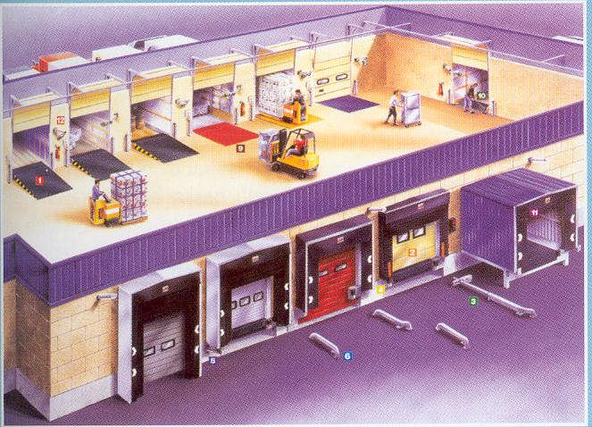
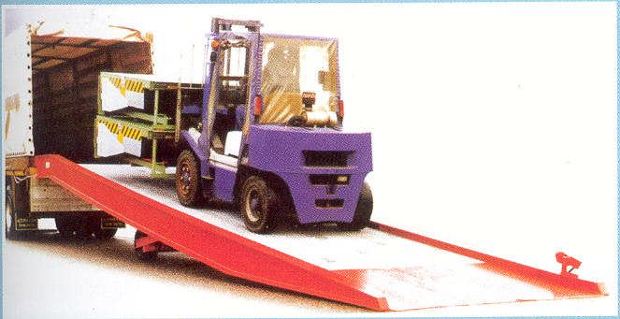
Ayrıca kamyonun yükleme noktasına yaklaşması bir kısıt olarak düşünüldüğünde şunlara da dikkat etmek gerekecektir:
- Yükleme rampası oluşturulurken manevra için önde en uzun kamyonun uzunluğunun iki misli kadar mesafe bırakmak gereklidir.
- Kamyon sürücülerinin depoya giriş-çıkışı için bir kapı oluşturulmalıdır.
- Kış aylarında buzlanma için tedbirler alınmalıdır.
Kapı-rampa sistemi

Slide 28
1.4.7. Depo Alanının Fiziksel Şartları
Depolama planı çeşitli mal gruplarını birbirinden ayırmalıdır. Öncelikle patlayıcı, yanıcı ve oksidize olabilecek tehlikeli mallar, diğer mallardan ayrılmalıdır. Değeri yüksek ve özellikle ufak boyuttaki malların korunması için de belirli güvenlik sistemlerine sahip ve kolay ulaşılamayan özel bir alan yapılmalıdır. Belirli ısıtma ve soğutma gerektiren ürünlerin depolama stratejisinde belirtilmesi gerekir.
Hızlı hareket eden mallarda rahat ulaşım sağlanması için koridorların geniş olması, yavaş hareket eden mallarda ise; dar koridorlar ve yüksek raf sistemleri kullanılması gereklidir.
Duvarlar düz yüzeyli, su geçirmez, yıkanabilir, haşere yerleşmesine izin vermeyen, pürüzsüz ve açık renkli malzemelerden yapılmış olmalı, çatlak olmamalı, kolay temizlenebilir ve üretime uygun olmalıdır. Tavan; yoğunlaşma, damlama, kir birikmesi ve küf oluşmasına izin vermeyecek şekilde düzenlenmiş olmalıdır. Zemin; su geçirmez, kırık, çatlak ve kaygan olmayan, yıkanabilir, temizlik ve dezenfeksiyona uygun malzemeden yapılmış, sıvıların giderlere kolayca akabileceği bir eğimde olmalıdır. Duvar ve zeminin birleşim yerleri yuvarlatılmış veya hijyeni sağlayacak benzeri yapıda ve toz birikmesini önleyecek tarzda yapılmış olmalıdır.

Slide 29
1.4.7. Depo Alanının Fiziksel Şartları
Drenaj sistemi istenilen amaca uygun, bulaşma riskini ortadan kaldıracak biçimde tasarlanmış, drenaj kanallarının tamamen veya kısmen açık olması hâlinde, atıkların bulaşık alandan temiz alana akmasını engelleyecek şekilde olmalıdır. Pencereler ve benzeri açık yerler kirlenmeye izin vermeyecek biçimde yapılmalı, pencere eşikleri raf olarak kullanılmamalıdır.
Merdivenler, asansör kabinleri ve boşaltma olukları gibi yardımcı yapılar gıdaların kirlenmesine yol açmayacak konum ve yapıda olmalıdır. Kapılar, düzgün yüzeyli, sıvı emmeyen malzemeden, gerektiğinde kendi kendine kapanabilir olmalıdır. Yakıt depoları uygun yerlerde depoya doğrudan açılmayan şekilde yerleşik ve mevzuata uygun olmalıdır.

Slide 30
1.4.8. Deponun Kurulacağı Yerde İklim Şartları(rüzgâr-yağmur-kar etkilerinin bina tasarımına olan etkileri )
Depo tasarımında dikkat edilecek hususlardan biri de; tasarım yapılacak bölgenin iklim şartlarıdır. İklim şartları göz önüne alınarak; ürüne ve çalışma koşullarına uygun, depoda işleyişin aksamamasını sağlayacak depo yerleşimi oluşturulmalıdır. Örneğin; nemden çabuk etkilenen ürünler nem oranı yüksek bölgelerde depolanmamalıdır. Aksi durumlarda, deponun nem oranının ürüne uygun seviyeye getirilmesi için ekstra maliyetler ortaya çıkacaktır.
Aynı şekilde iklim şartlarının sert ve bol yağışlı olduğu bölgelerde, depolama ve çalışma koşulları ağırlaşacaktır. Bu durum; özel yükleme-boşaltma gibi çalışma alanlarına gereksinim doğuracak ve işletme için ekstra maliyet olarak ortaya çıkacaktır.

Slide 31
1.4.9. Depolanacak Malzemenin Özel Elleçleme Yöntemleri
Ürünlerin elleçlenmesi, bir depo sınırları içinde kısa mesafeli hareketlerin verimli olarak yürütülme problemidir. Ürünlerinin elleçlenmesinin dört boyutu vardır: hareket, zaman, miktar ve hacim. Hareket boyutu, ürünlerin depoya girişi, çıkışı ve depo içi hareketlerinin verimli bir şekilde yapılmasını ifade eder. Zaman boyutu, depo içindeki ürünlerin doğru ve en kısa vakitte sevk alanına veya bekleyen araçlara taşınabilmesidir. Miktar boyutu, depoda yapılan bütün işlemlerde belirleyicidir.
Doğru hareket; doğru zamanda, doğru miktardaki ürün için yapılmalıdır. Miktar boyutunda oluşacak problemler doğru bilgi ile önlenebilir. Hacim boyutu, ürün elleçlemesinde kullanılan raflar, forkliftler, konveyörler gibi bütün teçhizatın verimli planlanmasıdır. Günümüzde en uygun çözümün ortaya çıkartılması basit simülasyon programlarıyla mümkündür. Önemli olan doğru bilgi toplanması ve bunun depo yönetim programına işlenmesidir.

Slide 32
Elleçleme yöntemleri aşağıdaki gibi gruplandırılabilir:
X-Dock: Malzemeler gönderilecekleri noktalara göre; sipariş bazında, farklı ambalajlar içine hazır şekilde depoya gönderilir. Malzemeler depoda en kısa sürede hiçbir detay elleçlemeye tabi tutulmadan sevk edilir. Depo mekânının en ekonomik ve kısa süre ile kullanıldığı yöntemdir. Bu yöntemle elleçlenecek malzemelere göre inşa edilecek depoda taban alanının büyüklüğü, rampa sayısının ve elleçleme ekipmanlarının fazlalığı en önemli etkenlerdir.
Flow-Thru: Malzemeler depoya ürün bazlı ambalajlama ile gönderilir. Malzemeler depoda hemen sevkiyat noktalarının ihtiyaçlarına göre paylaştırılarak sevk edilir. Depo mekânda kısa süreli kullanımla beraber taban alana en çok ihtiyaç duyulan yöntemdir. Bu yöntemle elleçlenecek malzemelere göre inşa edilecek depoda da taban alanının büyüklüğü, rampa sayısının ve elleçleme ekipmanlarının fazlalığı en önemli etkenlerdir.
Put Away: Malzemeler depoya ürün bazlı ambalajlama ile gönderilir. Malzemeler depoda raf adreslerine kaldırılır. Siparişlere göre ürünler istenilen miktarlarda toplanır. Uzun süreli ürün muhafazası söz konusu olduğu için yükseklik kullanım olanakları çok önemlidir.
Yüksek mekânlarda hızlı elleçleme yapabilecek ekipmanlarının fazlalığı ve ürün toplamada, ayıklamada kullanılacak otomasyonlar en önemli etkenlerdir.

Slide 33
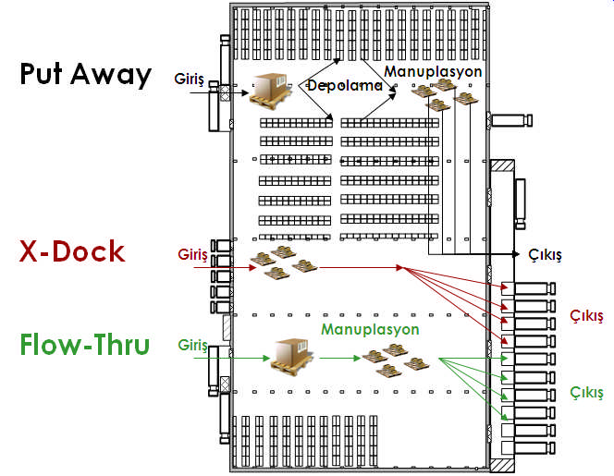
Elleçleme yöntemleri

Slide 34
1.4.10. Depoda Mal Elleçleme İçin Özel Alanlar
Mal elleçlemesi için depolarda elleçlemeyi kolaylaştıracak ayrı alanlar tasarlanmalıdır. Bu alanlar tasarlanırken maliyet unsuru da göz önüne alınmalı, verilen karar amaca uygunluk taşımalıdır. Depo hacminin verimli kullanımı, depodaki insan gücü ve elleçleme masraflarının minimize edilmesi için depolama stratejisi belirlenmelidir. Hızlı hareket eden ve az depolanan ürünler en rahat erişilebilir alanda depolanmalıdır. Büyük ve çok hacimli mallar elleçleme zamanının en aza indirilebilmesi için sevk alanına en yakın bölgeye konulmalıdır.

Slide 35
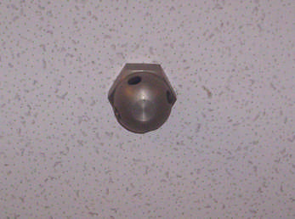
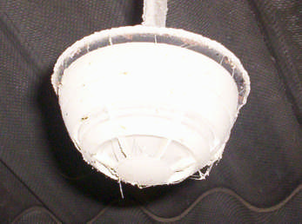
1.4.11. Yangın Güvenliği Sistemleri
Depolarda mutlaka bulunması gereken yangın güvenliği maliyeti, raf maliyetleri ile kıyaslandığında yüksek maliyetle karşılaşılmaktadır. Ancak özellikle tekstil, kozmetik, kimyasal, ilaç ürün depolarında mutlaka kullanılmalıdır. Farklı söndürme sistemleri mevcuttur. Bunlar; toz, köpük destekli söndürme sistemleri ve lokal veya genel söndürme sistemleridir. Her ne kadar binalarda yangın tehlikesine karşın pek çok önlem alınsa da yangın olasılığı her zaman vardır. Depoda çıkacak yangın, binanın yanı sıra depolanan malzeme üzerinde de yanma riski oluşturur. Bu nedenle binada olabildiğince az kereste bulunmalıdır. Ayrıca kaplama malzemesi olarak zift veya diğer yanıcı maddelerin yerine yanmaz boyalar yeğlenmelidir. Uygun yerlere su kaynakları koymak veya tavandan söndürme sistemleri yerleştirmek, önerilen çözümler arasındadır.
Yangın güvenliği

Slide 36
1.4.12. Uyarı ve Önlem Sistemleri
Depolama binaları yeterli sağlamlıkta olmalıdır. Kapılar sayıca az ama, yeterli işlem kapasitesinde olmalı ve yeterli sayıda kilitle donatılmış bulunmalıdır. Tüm pencereler ve tavan camları güvenli olarak yerleştirilmiş olmalı, eğer açık bir tehlike veya izinsiz giriş olasılığı varsa (örneğin pencereler bir anayola bakıyorsa) ek koruma olarak çubuk veya tel pervaz kullanılmalıdır.
Anahtarların korunması konusunda alınan önlemlere tipik örnekler verilebilir. Depolama binası ve alanına ait tüm kilitler numaralandırılmalı, kaydedilmeli ve bunlardan kimin sorumlu olduğunu belirten yazılı yönergeler dağıtılmalıdır. Mesai dışı zamanlarda anahtarlar uygun olan bir yerde, örneğin; depolama bölgesinin girişindeki ana giriş binasında kilitli bir bölmede korunmalıdır.

Slide 37
1.4.12. Uyarı ve Önlem Sistemleri
Çalınma riskini en aza indirmek için bazen malzemenin üzerine firmanın adı, baş harfleri veya bir sembol kazınabilir. Bu sayede bir şey çalınırsa bulunan malzemenin firmanın olduğu kanıtlanabilir. Olabilen yerlerde, alıcı, alacağı malzemenin işaretlenmesini alım şartnamesinde öne sürebilir ancak bu olmazsa işaretlemenin depoda yapılması gereklidir.
Değerli malzemelere ek güvenlik önlemlerinin alınmasının gerekliliği açıktır. Bunlar için ana depolama binası içinde ayrılmış, kilitli bir oda tavsiye edilebilir. Buranın sorumluluğu ise; tek bir güvenilir personele, anahtarlar ve giriş izni yetkisi verilerek devredilebilir.
Kapalı devre tv sistemi, video kaynakları, telli alarm sistemleri, ultrasonic ışın kesmeli sistemler ve teknoloji ilerledikçe kullanılabilecek diğer donanım, depolama yerinin güvenliğini sağlamakta kullanılabilir.

Slide 38
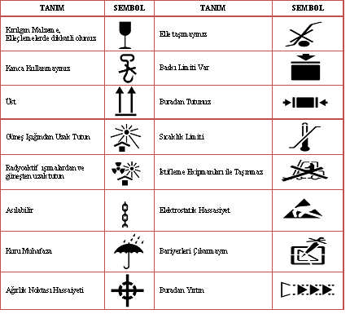
Depolarda kullanılan uyarı sembol açıklamaları şu şekildedir:
Depolarda kullanılan uyarı sembolleri

Slide 39
1.5. Depoda Raf Düzeneğinin Seçim Ölçütü
Depolanacak malın çeşidine, işletme ihtiyaçlarına, rafın kullanım özelliğine, depoda kullanılacak istif makinelerinin çeşidine göre, işletme bütçesine en uygun raf düzeneği belirlenir.

Slide 40
1.5.1. Depoda Kullanılan Raf Çeşitleri ve Özellikleri - 1.5.1.1. Yüksek İrtifalı Raflar
Yüksek irtifalı raf sistemi, işletmelere maksimum alan tasarrufu ve palet kullanımı sağlayarak, özellikle depo alan sınırı olan işletmeler için ideal bir depolama sistemidir. Bu sistemde ayrıca istifleme araçları ürünlerin raflara yüklenmesi ve boşaltılmasında %100 verimlilik sağlamaktadır.
Yüksek irtifalı rafların avantajları şunlardır:
Düşük irtifalı raf sistemleri ile karsılaştırıldığında palet yüksekliği 2 veya 4 kat daha yüksektir.
Kullanım amacına göre sırt sırta raf sisteminden daha ekonomiktir.
İşletmelere depo kullanımında maksimum alan tasarrufu sağlar. Tüm artikellere direkt olarak erişebilme imkânı verir.
Yüksek irtifalı raflara, depo alanı sınırlı olan işletmelerin depolarında yüksek ve çok sayıda palet yerleştirilebilir.
Sırt sırta (back to back) depolama sistemleri

Slide 41
Özellikle çok sayıda artikelle (ürün çeşitliliğiyle) ve miktarda çalışan firmalar için kullanılan bu sistem alanın optimum kullanılması için efektif bir seçim olmaktadır. Genellikle paletli ürünlerin depolanması için uygun olan bir sistem tüm artikellere direkt ulaşım imkânı, serbest alan tertibi, manüel veya otomatik istif makineleri ile kullanım olanağı, raf yükseklik ve derinliğinde esneklik ve FİFO ( ilk giren il çıkar) çalışma sistemine uyum gibi avantajlar sağlamaktadır. Rafların arasındaki mesafe istif makinelerinin tip ve özelliklerine göre 2,7 ile 3,3 metre arasında değişebilmektedir. Bu raflarda maksimum yükseklik 30 metredir. Bu depolama sekli ile depo % 60-70 verimlilikte kullanılabilir.

Slide 42
En yaygın, ekonomik ve geniş kullanım alanına sahip olan depolama sistemidir.
Bu sistem özellikle paletli olarak stoklanan ürünlerin depolanmasında kullanılır.
Her palet birbirinden bağımsız olarak kolaylıkla yerleştirilebilir ve taşınabilir.
Bu sistem tasarım ve demonte yapısı ile pek çok endüstri dalında ve ürün çeşidinde kullanılabilir.
Sırt sırta raf sistemleri, işletmelere azami depolama alanı yaratarak, depo alanında maksimum yer kullanımı amacını gütmektedir. Ayak yüksekliği ve travers uzunluğu müşterinin ihtiyaç ve taleplerine göre ayarlanabilen sırt sırta raf sistemleri, böylelikle en küçük antrepodan en büyük ve karmaşık distribütör merkezlerine kadar geniş bir kullanım alanına sahiptir.
Özelliği nedeniyle pek çok endüstriyel alanda ve ürün gurubunda geniş bir kullanım alanına sahiptir.
Kullanılan raflar kuvvetli ve eğilmez bir yapıya sahiptir. Bu nedenle depolanan ürünler ezilme ve diğer zararlara karsı korumalıdır.

Slide 43
Bu sistemde pek çok eklenti ve aksesuar mümkündür. İşletmeler bu aksesuarlar yardımıyla ürünün direkt olarak veya varil, bidon, kutu gibi koruyucular içine konularak stoklanmasını sağlar.
Sırt sırta raf sistemlerinin önemli bir diğer özelliği ise; diğer raf sistemleri ile kombineli bir şekilde kullanılarak ürünlerin çok çeşitli amaçlarda stoklanmasına olanak sağlamasıdır.
Forklift ile çalışabilme olanağı vardır.
Ayak ve traverslerin genişlik ve yüksekliğinde esneklik sağlar.
Modüler yapısıyla maksimum alan tasarrufu sağlar.
Kolay monte özelliği ile hızlı kurulum sağlar.
Traversler kullanılan tırnaklı yapısı ile direklere güvenli bir şekilde bağlanabilir.
Ürün cinsine göre travers ve tabla kalınlığı belirlenebilir.

Slide 44
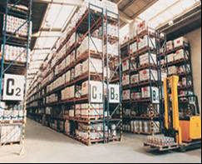
Sırt sırta (back to back) depolama sistemleri

Slide 45
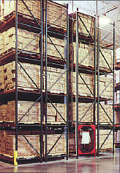
İki derinlikli (double deep) depolama sistemleri
Özellikle çok sayıda artikelle (ürün çeşidi) ve miktarda çalışan firmalar için kullanılan bu sistem, sırt sırta sisteme benzemekte ve alanın optimum kullanılması için efektif bir seçim olmaktadır. Paletli ürünlerin depolanması için uygun bir sistem olan tüm artikellere direkt ulaşım imkânı, serbest alan tertibi, otomatik istif makineleri ile kullanım olanağı, raf yükseklik ve derinliğinde esneklik ve LİFO–FİFO çalışma sistemine uyum gibi avantajları sağlamaktadır. Bu sistemde ek yatırım olarak istif makinelerine ek uzatma çatalı gerekmektedir. Bu ek çatal ile uzatılarak arkadaki mallar rahatça alınır. Çok hacimli fazla hareket etmeyen ürünler için idealdir.
İki derinlikli (double deep) depolama sistemleri

Slide 46
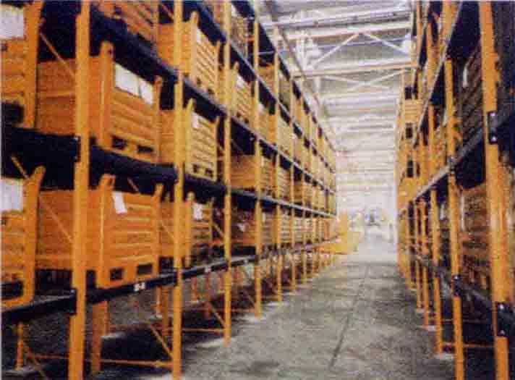
Tek paletli raf sistemleri ile depolama
Yüksek irtifada ağır içerikli dişli, makine parçaları, motor gibi ürünlerin depolanması için kullanılan bu sistem, iki ayak arasında bir palet (genellikle sandık ve 6b konteyner tip) istiflemeye imkân sağlayan bir sistemdir. Genellikle yukarıda belirtilen sandık veya kafes tipi paletlerde istiflenen ürünlerin depolanması için uygun olan bir sistem tüm artikellere direkt ulaşım imkânı, serbest alan tertibi, sipariş hazırlamada kolaylık, manuel veya otomatik istif makineleri ile kullanım olanağı, raf yükseklik ve derinliğinde esneklik ve FİFO çalışma sistemine uyum gibi avantajlar sağlamaktadır. Otomotiv sanayinde kullanılan bir sistemdir. Maliyetsel olarak dezavantajları vardır. Ağır ve hafif ürün yan yana konabilir. Ama sistem ağır ürünler için tasarlandığından hafif ürünler pahalıya depolanmış olur.

Slide 47
İçine girilebilir (drive in through) raf sistemleri
İçine girilebilir ve koridor içinde ilerlemeye müsaade eden raflar, bilhassa artikel sayısı az ve aynı zamanda miktarsal ağırlık olarak fazla olan paletli ürünlerin depolanması için kullanışlıdır. Ürünlerin paletli yapılarının aynı genişlik ve uzunlukta olması gerekmektedir. Genelde 80x120 euro tip paletler kullanılır. FIFO’ ya uygun bir sistemdir. Aradan mal çekmek istendiğinde çok mal boşaltmak gerekeceği için, bu açıdan kullanışlı değildir.
Bu sistemin sağladığı avantajlar olarak; mamullerin hasar görmeden blok seklinde depolanması imkânı, mevsimsel ürünlerin belli bir sistematikte depolanması, demonte ve monte etmedeki kolaylıklar olarak sıralanabilir. ‘Drive – in’ raflarında ön cephede bir giriş yönü bulunurken, diğer versiyonu olan ‘Drive – through’ raflarda ön ve arkada olmak üzere her mezanin için iki tane bulunmaktadır. Bu da ürünlerin bir cepheden yüklenmesinde, diğer cepheden boşaltılmasında büyük kolaylıklar sağlamaktadır. İstifleme araçları, bu giriş yönlerinden bir koridora girer gibi girmekte ve bu koridorlar arkadan öne doğru, istif aracının hareket yönünde doldurulmakta ve böylece ikinci bir istif aracına gerek kalmamaktadır. Her iki raf sistemi de, blok istifleme ve raf istiflemenin avantajlarını içermektedir.

Slide 48
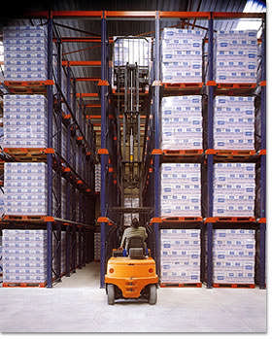
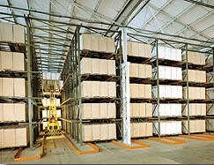
İçine girilebilir raf sistemleri

Slide 49
‘Drive in satellite’ raf sistemleri
Optimum alan kullanımı için alan-sürüş tekniği kendi başına, taşıyıcı araçtan bağımsız yük kızakları, kendi bünyelerindeki motor ile palet kanalının içine girerler. Alan ve bina kullanım derecesi açısından, yüksek verimlilik potansiyeli kullanılmaktadır.
Daha yüksek aktarma hızı optimum kanal derinliğinin seçiminin yanı sıra, ‘drive in satellite’ sistemi her kanalda farklı artikellerin istiflenme olanağını da sunmaktadır. Örneğin; standart içine girilebilen raf sistemine nazaran, ‘drive in satellite’ sisteminde özellikle daha yüksek, dolayısıyla da daha ekonomik doldurma derecesi gerçekleştirilebilmektedir.
Diğer bir önemli avantaj ise; bina alanından tasarruf, zaman hırsızı olarak tanımlanabilen, sürüş ve manevra mesafelerinin kısalması gibi değerli alan kullanım potansiyelleridir.
Yatırım masrafları da yaklaşık içine girilebilir raflardakiyle aynıdır. DIN-Euro paletlerin ve tel kafeslerin (800/1000 x 1200 mm) yanı sıra özel paletler – çeyrek paletlere kadar nakil olabilmektedir.
Daha fazla alan kullanım derecesi ‘drive in satellite’ paralel olarak sürdürülebilen istifleme ve sipariş hazırlama işlemini mümkün kılar. Sipariş hazırlama ve istifleme koridorlarının ayrılmasıyla ‘drive in satellite’ ile sipariş hazırlama alanlarında özellikle dar alan tasarruflu koridor genişlikleri gerçekleştirilebilir. Her iki tarafta da daha hızlı ve daha efektif sipariş hazırlar, sıklıkla iniş ve çıkış işleminde zaman kaybını önler.

Slide 50
‘Drive in satellite’ raf sistemleri
Derinlemesine istiflemenin avantajları: Aynı alanda daha az çalışma koridoru ve daha fazla palet lokasyonu yüksek ve böylece ekonomik doldurma derecesi (özellikle farklı artikellerde) ‘drive in’ raflara göre belirgin şekilde daha yüksek kullanım/devinim hızı.
Önemli nokta: Taşıyıcı araç ve ‘satellite’ manyetik olarak sürekli birbirlerine bağlı değildir. Kendi bünyesindeki enerji beslemesi, ‘satellite’i taşıyıcı araçtan bağımsız kılar. Kanal derinliği gereksinime göre seçilebilmektedir.

Slide 51
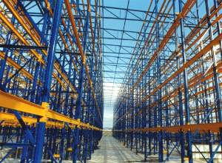
Giydirme raf sistemleri
Bu sistem raf ihtiyacını karşılayacağı gibi, depo için gerekli olan çatı ve dış cephe ihtiyacını ortadan kaldırmaktadır. Bu sistem, yüksek irtifalar için uygun olduğu gibi, kullanılacak alandan da maksimum faydayı sağlayarak yer kaybını önlemektedir. Ancak işlem için yüksek teknolojiye sahip istif makineleri gerektirmektedir. Kısacası, bu sistem için önceden bir bina inşasına gerek duyulmaz.
Silo sistemde istif makinesi olarak dar koridor istif makineleri veya ‘reachtruck’ gibi istif makinelerinden yararlanılmaktadır.

Slide 52
Kayar raf / arkadan itmeli (push back) sistemler
Arka arkaya sıralanmış, bir kanal oluşturan ayaklardan ve bu ayakların arasında bulunan makaralardan meydana gelen kayar raflarda bir yönden yükleme yapılırken, diğer yönden ise tahliye işlemi gerçekleştirilir. Sistem bilyeli veya eğimlidir.
Tahliyeye hazır pozisyonda duran palet ile hemen arkasındaki palet arasında bir ayırıcı sistem bulunmaktadır. Böylece tahliyedeki palet ağırlığında, arkasındaki ayırıcı sistem açılarak 2. palet tahliye pozisyonuna gelmektedir ve burada iki palet birbirlerine baskı yapmamaktadır. Maliyet açısından % 60-70 daha pahalı sistemdir.
Makaralı raf sisteminin en önemli özelliği, eğimli bir rotaya sahip olması ve makaralardan oluşmasıdır. Bu sistem FİFO prensibi ile yani ilk giren ilk çıkar mantığı ile çalışmaktadır. Sistemde kutu tahliye olduktan sonra diğer kutu aşağıya doğru eğimli makaralar üzerinde kayarak çıkışa hazır hâle gelir.

Slide 53
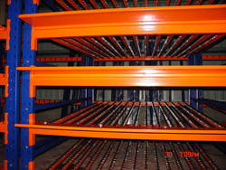
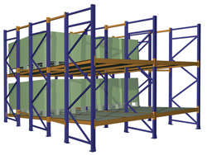
Kayar raf / arkadan itmeli (push back) sistemler
Sistemin en önemli avantajı eğimli bir yapıya sahip olması ve makaralardan oluşmasıdır.
Makaraların kayma hızları kontrol altında tutulabilmektedir.
Sistem ilk giren ilk çıkar mantığıyla çalışır.
Diğer depo ve raf sistemleri ile karşılaştırıldığında %30 alan tasarrufu ve koli veya pakete daha hızlı erişim sağlar.
Basit ve esnek bir yapıya sahiptir, böylelikle diğer depo ve raf sistemleriyle uyumlu çalışabilir.

Slide 54
Hareketli (mobile rack) raf sistemleri
Arka arkaya sıralanmış, tekli raflardan oluşan ve sistemin ayaklar altında bir motor tahriki ile öne ve arkaya hareket verilen bu sistemde, küçük sahalarda çok sayıda paletin istiflenmesi sağlanabilmektedir.
Bu sistemde stoklanacak ürünler az veya çok sayıda artikelden oluşması önemli değildir. Önemli olan tek husus, ürünlerin çok fazla artikel olarak stoklanması durumunda tüm ürünlerin az hareketli olması gerekliliğidir. Az artikelli olan ürünler için normal sevkiyat hızlarında önerilebilir. Ürün sayısı fazlalaştığı zaman hareket sayısı da artacağı için maliyet artacaktır.
Hareketli yük rafları, özellikle hafif yük depolarında kullanımı uygun olan raf çeşitleridir. Ambar yeri ihtiyacına göre ve depolanacak parça veya malzemenin özelliğine ve boyutlarına göre, aralıklar arasına sac ilave edilerek esnek bir raf yerleştirme olanağı sağlar. Bu sistemin en önemli avantajı, tekerlekli olması nedeniyle istenilen yere taşınabilmesidir. Ayrıca yer tasarrufu sağlamasıdır.

Slide 55
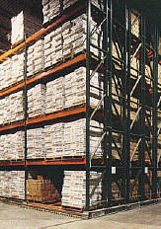
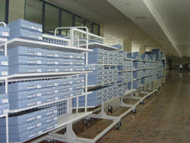
Hareketli raf sistemleri

Slide 56
Otomatik depolama sistemleri
AS / RS sistem ile mevcut ve potansiyel pazardan gelen her türlü mal, ürün talebine kolaylıkla cevap vermek amacıyla, bilgisayar kontrol sistemi ile tüm işlemlerin seri şekilde yapılması sağlandığından depolama kolay olmakta ve aşırı veya yetersiz depolama riski de minimize edilmektedir. Böylece depolama ve lojistik ayağında etkin bir verimliliğe kavuşulmuş olur. İşletmenin çok çeşitli mal envanterine ve yüksek hızda mal sirkülâsyonuna sahip olması, otomatik bir depolama ve boşaltma sistemini kullanmasını gerektiren nedenlerdir.
Günümüzde modern bir dağıtım merkezi kurmak, otomatik bir sipariş hazırlama sistemi gerektirdiği gibi, söz konusu sistemin komplike prosesleri basit ve pratik bir hâle getirme zorunluluğu oluşmaktadır. AS/RS maksimum yer kullanımı, seri depolama ve boşaltma imkânını, en önemlisi de kusursuz bir envanter kontrolüne sahip olma avantajını sağlamaktadır.

Slide 57
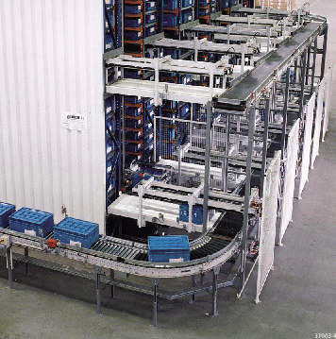
Otomatik depolama sistemleri

Slide 58
Dar koridorlu depolama sistemleri
Bu sistem ile aşırı risk veya depolama yer riski minimize edilmektedir. Böylece depolama ve lojistik ayağında etkin bir verimliliğe kavuşulmuş olunmaktadır. İşletmenin çok çeşitli mal envanterine ve yüksek hızda mal sirkülasyonuna sahip olması, bu tür depolama ve boşaltma sistemini kullanmasını gerektiren en önemli nedenlerdir.
Bu sistemde kullanılmak üzere geliştirilmiş dar koridor istif makineleri ile mal depolama veya boşaltmalar yapılabilmektedir. Bu da sisteme dezavantaj kazandıran en önemli etken gibi görünmektedir. İstif makinelerinde meydana gelecek bir problem, sistemde ciddi aksamalara neden olduğu gibi, bu makinelerin değerleri ve diğer istif makinelerine göre yüksek olması da diğer yandan bir finansman problemi yaratabilmektedir.

Slide 59
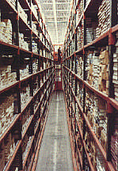
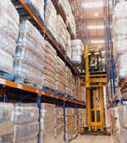
Dar koridorlu depolama sistemleri

Slide 60
Askılı konveyör depo sistemleri
Askılı sistem, üretim öncesinde ve sırasında malzeme akışını sağlayarak üretimde etkin bir rol oynamasının yanı sıra, depolama, satış ve dağıtım işlerinde de çok yönlü olarak kullanılabilir. Tekstil sektörüne çok uygun ve kullanılmakta olan bir sistemdir. Ancak çok pahalı bir sistemdir.
Bu sistemin tasarımında etkin olan faktörler; satış miktarı, ürün dolaşım hızı, ürün spesifikasyonları ve işletmenin ne tür bir organizasyona sahip olmayı istediğinin bilinmesidir.
Bunun yanı sıra, işletmelerin dağıtım ve depolama fonksiyonlarında çok yönlü ve etkin olarak kullanılabilme imkânı vermektedir. Askılı sistem, bugün şirket içi satış organizasyonlarında lojistik yönetimin önemli bir parçası hâline gelmiştir. Çünkü işletmelere zaman ve personel tasarrufu sağlamaktadır.

Slide 61
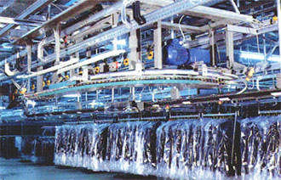
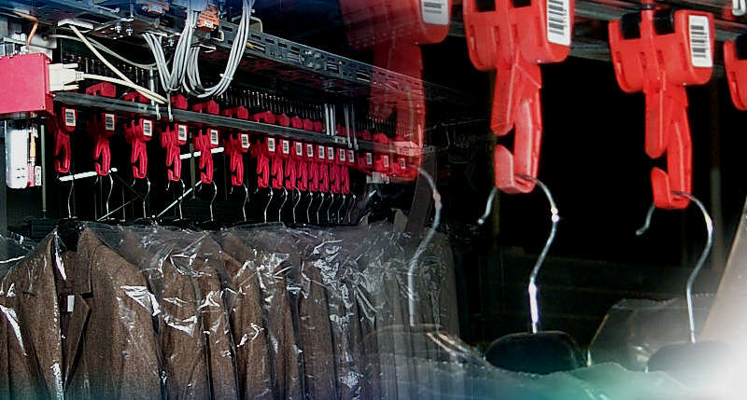
Askılı konveyör depo sistemleri

Slide 62
1.5.1.2. Düşük İrtifalı Raf Sistemleri - Kutulu raflar için kayar raflar
Her ebattaki kutular için, sipariş hazırlama kayar raflarında da FİFO prensibi gerçekleştirilebilmektedir. Bir kutu tahliye olduktan sonra, arkasındaki diğer kutu yavaş yavaş aşağıya doğru eğimli makaralar üzerinde kayarak, tahliyeye hazır pozisyona gelir.
Sıra takibinin bozulmaması özelliği sayesinde, kayar raf sistemindeki malların bayatlaması söz konusu değildir.

Slide 63
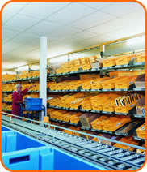
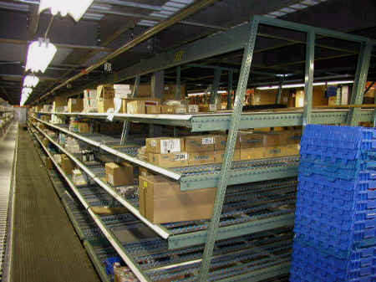
Kutulu kayar raflar

Slide 64
Özellikle küçük ve çok artikelli yedek parça depolama için saha ihtiyacı düşünüldüğünde en ekonomik çözüm olarak bu sistem önerilmektedir.
Mal istiflemeyi veya toplamayı yapacak personel boyu ile sınırlı olan bu tür ve tipte ürünlerin depolanması için 2 veya daha çok katlı çözüm olarak sunulmaktadır. Ürünleri tiplerine, hareket yoğunluğuna göre kat kat lokasyonlara ayrılmasına veya ikinci bir operasyon gerektiren ürünler için ekstra saha ihtiyacını karşılamaya yönelik ek saha imkânı yaratmasına fırsat tanıyan bu sistem; özellikle otomotiv, elektrikli ürünler ve beyaz eşya sektöründe (yan sanayileri ile birlikte) tercih edilmektedir.

Slide 65
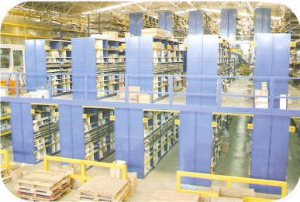
Mezanin tip raf sistemleri

Slide 66
Optimal bir alan kullanımı için mezaninler depolama ve aynı anda çalışmak için idealdir. Bu sistemler kullanıldığı zaman aynı alan üzerinde ilave bir depolama veya çalışma alanı kazanılır. Soğuk veya sıcak haddelenmiş profillerden üretilen bu sistemler sorunsuzca monte edilir. Farklı yükler için özel isteklere göre mezaninler, yanlamasına veya uzunlamasına isteğe bağlı olarak genişletilebilir. Her katta en yüksek seviyede emniyet tabidir. Katlar üzeri kaplama olarak tel, ızgara, sunta, MDF, sac, tava ve benzeri kaymayı engelleyecek materyaller kullanılmaktadır. Suntaların altı beyaz veya doğal olarak kaplıdır. Lokal kurallara göre yangın önleyiciler kullanılmaktadır. Sipariş hazırlama işlemine göre asma kat veya mezanin sistemlerde farklı şekillerdeki havalandırma tesisleri mevcuttur. Asma kat veya mezanin sistemlerde emniyet, merdiven basamaklarında başlayıp korkuluklarda sona ermektedir.

Slide 67
Asma kat raf sistemleri
Korkuluklar ve malzeme yükleme alanları önemlidir. Asma kat korkulukları sağlam ve dayanıklı olacak şekilde en uygun profiller seçilir ve üretilir. Zincirli yükleme alanları meslek denetimcileri tarafından tavsiye edilen bir çözümdür. Yükleme alanındaki korkuluk kapağı malzeme yükleme ve boşaltma esnasında çalışanlara optimum emniyet sağlamaktadır. Nakliye yolları ne şekilde olursa olsun, korkuluk önde veya arka tarafta kapalıdır.
Kayar kapılar: Sadece az sıklıkta kullanılan yükleme alanlarında kullanılır. Kullanım yerine göre çeşitleri mevcuttur. Yandan veya üstten açılan, manuel veya uzaktan kumandalı sistemleri, çeşitleri mevcuttur.
Kat kaplamaları: Geniş alanlar üzerinde kullanılacak kaplamalar suntadan üretilmiş ve farklı şekillerde mevcuttur. Yüzeyleri kaymayı önleyici nitelikte olup özel veya daha yoğun sıkıştırılmış, B1 veya B2 yangın sınıfına göre olup 30 veya 38 mm kalınlığındadır.
Tel ızgaralar yangın emniyeti açısından veya havalandırma nedeniyle gereklidir. Daha yüksek taşıma kapasiteleri ve daha uzun ömürlü olmak söz konusu olduğunda, Multipleks kaplamalar optimum çözümdür. Sürekli çalışma gerektiren alanlarda daha yüksek konfor için PVC kaplamalar veya iletken kaplamalar uygulanır.

Slide 68
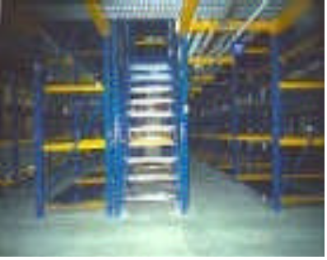
Asma kat raf sistemleri

Slide 69
Sipariş hazırlama raf sistemleri
Ayarlanabilir raf gözü genişliği ve derinliği özelliğine sahip olan bu sistem 4 ton altında taşıma kapasitesi ile istenilen şekilde kombine edilebilmektedir.
Sipariş hazırlama, en yoğun işlem ve personel gerektiren işlemdir ve depo-sevkiyat bölümlerinin kesişme noktasıdır. Malın hazırlanmasında dikkat edilmesi gereken nokta; malın, sipariş hazırlayan kişinin direkt ulaşımda bulunmasıdır. Bu nedenle sipariş hazırlama rafları kullanıcıya en uygun koşulları sunmalıdır. Bu sistemler kozmetik ve ilaç sektörüne uygun sistemlerdir.
Depo düzenlemesi ve sipariş hazırlama işlemleri için gereksinimler, günümüzdeki ürünlerin çeşitliliğinin çoğalmasından dolayı artış göstermektedir.
Palet raflarının sağladığı yüksek ağırlık gerekmeyen işlemler için, sipariş hazırlama rafları, kolaylıkla bireysel gereksinimler ve optimum depolama tekniği için uygun olup az alanda çok yer sağlamaktadır.
Bu sistem, stoklanan ürünlerin yükleme ve boşaltma operasyonlarının herhangi bir istifleme aracı olmaksızın, manuel olarak yapıldığı durumlarda tercih edilmektedir.

Slide 70
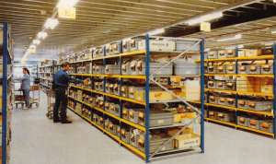
Sipariş hazırlama raf sistemleri
Çok çeşitli ürün yelpazesine ve farklı ebatlardaki ürünlere sahip işletmelerin, depolama faaliyetleri sırasında yaşadıkları organizasyon sorunlarını minimuma indirir. Paletsiz olarak stoklanan, kutulu veya kutusuz ürünler için ideal bir çözüm olan bu sistem, aynı zamanda büyük hacimli yüklerin depolanmasına da olanak sağlar.
Özellikle toptancılar, süpermarketler, elektronik malzeme, yedek parça üretici ve satıcıları, lastik satıcıları, lojistik firmaları gibi çeşitli alanlarda faaliyet gösteren, tüm işletmelerin gereksinimi olan bu sistem, kolayca yeniden organize edilebilir veya genişletilebilir.
Sipariş hazırlama raf sistemleri

Slide 71
Konsollu tip raf sistemleri
İç ve dış mekânda kullanım imkânı sağlayan bu sistem ürün uzunluğu sıkıntı olmaksızın ürünlerin depolanmasını sağlamaktadır. Bu özel raflar, bilhassa uzun malların (borular, profiller, ahşap malzemeler vs.) depolanmasında kullanılmaktadır. Bu raflar ilave elemanlar ile istenilen uzunluğa ayarlanabilir.
Konsol kollu raflar, uzun, düzensiz ve biçimsiz depo ve antrepolar için ideal bir depolama çözümüdür. Bu sistem düzensiz depo alanına sahip tüm işletmeler için pek çok avantajı içinde barındırmaktadır. Konsol kollu raflarda, her şeyden önce uzunluk sınırı yoktur. Bu raflar, müşterinin özel istek ve talepleri doğrultusunda ilave elemanlar-kollar- yardımıyla istenilen uzunluğa kolaylıkla ayarlanabilir.

Slide 72
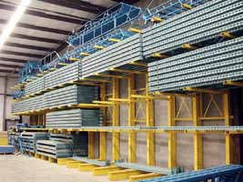
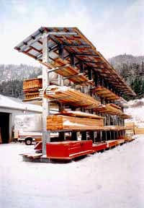
Konsollu tip raf sistemleri
Uzun, düzensiz ve biçimsiz depolar için mükemmel bir çözümdür.
Tek ve çift yönlü konsol kolları ile çeşit değişikliliğine uyum sağlar.
Değişik malzeme boyutlarına göre ayarlanabilir bir sistemdir.
Bu sistemde; depo alanının küçük, büyük, uzun veya kısa olmasının bir önemi yoktur. Müşterinin istekleri doğrultusunda esnek bir sistemdir.

Slide 73
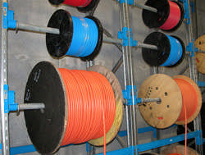
Kablo taşıma rafları
Değişik ebat ve ağırlıktaki kablo veya diğer çeşit ruloların depolanmasında uygun bir depolama yöntemidir. Bu sistemde rulolar özel imal edilmiş dirsekler içinde ağır borularla desteklenmektedir.
- Çengel kanca ile rulolar güvenli bir şekilde sabitlenir.
Telekomünikasyon ve elektrik endüstrileri için etkin ve verimli bir depolama sistemidir.

Slide 74
Delta raf sistemleri
Tavalı hafif tip raf sistemleri, her ölçekteki kuruluşta karşılaşılan, küçük ve orta hacimli ürünlerin stoklanması problemi için en ideal çözümdür. Sistemin geçmeli yapıya sahip olması, montaj-demontaj işleminin kolaylıkla ve ilave bir ekipman gerektirmeden, hızlı bir şekilde yapılmasına olanak sağlar.
Bu şekilde küçük parçaların, değişik ebattaki kutulu veya kutusuz ürünlerin stoklanması sırasında, raf sisteminin ürünlerinize adaptasyonu en iyi şekilde sağlanır.
Sistemi oluşturan materyaller, pregalvaniz malzemeden yapılmaktadır. Ancak arzu edildiği takdirde, boyalı olarak da temin edilebilir. Yapı elemanlarının ve aksesuarlarının çeşitliliği tüm sistemin, depo alanına tam uyumluluğunu ve kullanımını sağlamaktadır.
Benzer sistemlerde kullanılan çok daha dayanıklı bir yapıya sahip olan tavalar, fazla miktarda ürün stoklanması durumunda, traverslerle birlikte kullanılarak mukavemeti arttırabilir.

Slide 75
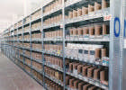
Delta raf sistemleri

Slide 76
Tavalı raf sistemi, delta geçmeli raf sistemi parçalarından oluşmuştur. Tüm raf sistemi "lego" sistemine göre tasarlanmıştır. Böylece her bir parça normlara göre birbirleriyle bağlanmıştır.
Raf sisteminin taşıyıcıları, raf ayakları olup destek amacı ve sac ile birbirine bağlanan iki ayak profilinden oluşmaktadır. Her ayağa bir adet ayak pabucu bağlanmıştır. Her ayak uzunlamasına travers ile birbirine bağlanmıştır.
Yüksek taşıma kapasitesi gereksiniminde uzunlamasına destek, modüllerin arkasına takılan çapraz bağlar ile sağlanabilmektedir.
Tüm sac tavaların uzun kenarları üç kıvrımlıdır. Bu kıvrımlar sayesinde raf kullanımı esnasında yaralanmalar önlenmektedir.
Tavalar, ayak profillerinin deliklerine takılabilen 4 adet zemin taşıyıcı üzerine yerleştirilir. Destek yüzey alanında, tavalar destek profilleri üzerinde bulunmaktadır.
Kat aralarındaki mesafe yüklerin yüksekliklerine göre ayarlanmaktadır. Bu mesafeler 38mm Hatve ile ayarlanabilmektedir. Seperatörlü göz kullanımı için delikli tavalar mevcuttur.
Rafın en üstteki gözüne kapatma gözü denilir. Tavaların taşıma kapasiteleri, sacın kalınlığına ve tavanın uzunluğuna bağlı olarak değişmektedir.

Slide 77
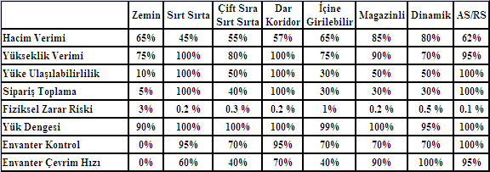
Raf sistemleri karşılaştırması

Slide 78
2. TASARIM SIRASINDA DİKKAT EDİLECEK HUSUSLAR
Depo; mal kabul aşamasından sevk aşamasına kadar tüm süreç boyunca hareket gören, stoklanan malların; elleçlenmesine, stoklanmasına, hareketine en uygun yapıya sahip olmalıdır. Depo ile ilişkili olan bina veya tesisler arasında verimli bir mal akış sistemi olmalıdır. Projelerde, gelecekteki orta ve uzun vadedeki büyüme beklentileri, tahminler, pazar yapısı dikkate alınmalıdır. Mevcut arsa boyutunun ve inşaat maliyetlerinin depo ve malzeme taşıma sistemlerine etkisi dikkate alınmalıdır.

Slide 79
2.1. Depoda Gerekli Donanımın Belirlenmesi
Mallara zaman ve yer faydası yaratan depolarda; malların istenildiği şekilde saklanması, düzenli bir şekilde istiflenmesi, işlemlerin en ekonomik ve en etkili bir şekilde yapılması gibi gereksinimlerle insan gücünün yanında birtakım araçların kullanılması gereği doğmuştur. Malzeme karakteristiklerine göre kurulan çeşitli özellikteki depolarda çeşitli amaçlarla farklı donanımlardan yararlanılmaktadır.

Slide 80
2.1.1. Paletler
Paletler plastik, metal veya ahşaptan yapılan taşınabilir alçak platformlardır. Palet malların bir arada tek bir birim olarak taşınmasını sağlar. Paletler forklift, asansör ve vinçler tarafından taşınmaya uygundur. Paletler bir kez ya da tekrar tekrar kullanılabilir.

Slide 81
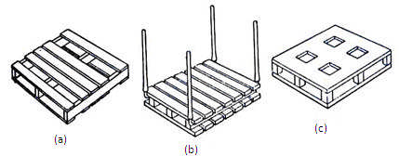
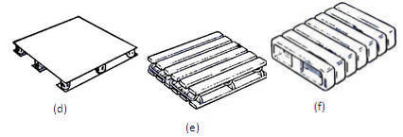
Palet tipleri:
çift yüzlü,
koruma çubuklu,
dört yollu,
ayarlı karton takozlu,
kreynle taşınabilir tip,
çelik dilimli,
tek yüzlü,
alüminyum,
metal ızgara yüzlü palet

Slide 82
Standart dışı paletler: Firmaların özel gereksinimlerinden doğan standart ölçülerin dışındaki her türlü palettir. Ölçü standardı yoktur. Amacı malzeme depolama, fabrika içi taşımalar ve nadir olarak tesisler arası taşımalardır.
Europalet: Avrupa ülkeleri zamanla paletlerde standardizasyona giderek, ölçü, kalite, malzeme cinsi ve nem oranı, kullanılan çivi gibi özelliklerini saptamışlar ve bu standartlara uygun paletleri Europalet olarak tanımlamışlardır. Europalet ile ilgili standart numarası UIC 435-2V’dir. Europalet ölçüleri 80cm x l20 cm’dir.
Amerikan standardı paletler: Amerika, Kanada ve Meksika’da palet standartları Avrupa standartlarından farklıdır. Amerikan standardında ölçü l00cm x l20 cm’dir.
Şeritli paletler: A.B.D.’de yaygın olarak kullanılan palet türüdür. Genellikle 48 x 40” (inç) modeli tercih edilmektedir. Paletin zemin ve tavan kısımları tahta şeritlerle desteklendiğinden şeritli palet adını almaktadır. Bu şeritler 2 x 4” ya da 3 x 4” (inç) ölçülerindedir. Şeritli paletlerin 2 ve 4 girişli modelleri bulunmaktadır. Üzerinde bulunan tahta şeritler kolaylıkla çıkarılabilmekte ve bir sorunla karşılaşıldığında basit yöntemlerle onarılabilmektedir. Aşağıda şeritli palet türleri gösterilmektedir.

Slide 83
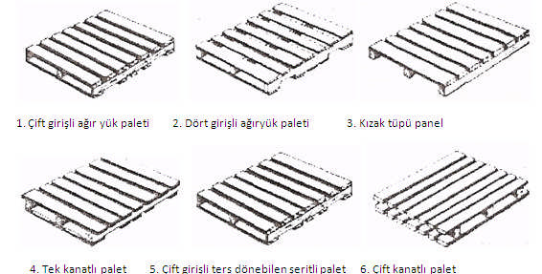
Şeritli palet türleri

Slide 84
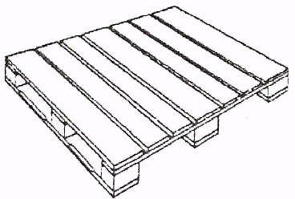
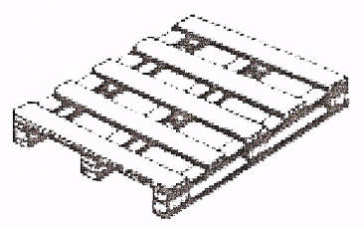
Blok paletler: Blok paletler dört girişli olup kalın tomruk, kontrplak ve plastik yüzeylerle desteklenmiştir. Yaygın olarak Avrupa ülkelerinde kullanılmaktadır. Manevra yeteneği zayıf forkliftlere yüklenebilir. Çünkü yan devrilmelere karşı oldukça dayanıklıdır. Dört girişli olmasından dolayı çok ağır yüklerin taşınması gerçekleştirilebilir. Diğer palet türlerinden farklı olarak zemin kısmında destekleyiciler olmayabilir.
Temel blok palet çeşitleri

Slide 85
Paletler, forkliftler gibi depolamada kullanılan yardım araçlardandır. Doğrudan taşıma yapmaz. Alt kısımlarında yer alan ceplere forklift çatalları yerleştirilerek taşıma gerçekleştirilir. Paletlerin işlevleri, yüklemenin yapılacağı eşyanın belli boyutlar içinde toplanmasını ve korunmasını sağlamaktan ibarettir. Paletlerin üzerine konulan yükler malzemenin şekline ve cinsine göre belirli bir düzende yerleştirilebilir.
- Depolama süreçlerinde palet kullanmanın getirdiği birçok fayda söz konusudur:
- Yükleme-boşaltma işleminde insan gücünden daha az yararlanılır.
- Eşyaları koruyacak ambalaj maliyeti azalır.
- Malzemenin ezilmesinin ve devrilmesinin önüne geçilmiş olunur.
- Kayıp ve çalınmalar ile ara terminallerdeki işlemler azalır.
- Depolama işlemi daha verimli şekilde gerçekleştirilmiş olur.
- Sevkiyat işlemleri hızlandırılmış olur.
- Kamyon, konteyner, tır gibi taşıyıcıların taşıma kapasiteleri artırılmış olur.
- Dağıtımın verimi ve satışlar artar.

Slide 86
2.1.2. Taşıma Araçları
Depolarda depo iş süreçlerinin gerçekleştirilmesinde, özellikle materyallerin yüklenmesi, boşaltılması ve taşınmasında kullanılan çeşitli istif ve taşıma araçları bulunmaktadır. Bu araçların kullanımında edinilen amaç ürünün hasarsız bir şekilde gereken noktaya hızlı bir şekilde ulaştırılmasıdır. Depolamada kullanılan bu araçlar teknik özelliklerine, kapasitelerine, yaptıkları işe, kullanımında sağladığı avantajlara ve tasarımlarına göre farklılıklar göstermektedir.
Ürünün ambalaj yapısı, hareket yoğunluğu, saklama koşulları, ağırlığı; gerek istif sistemlerinin, gerekse istif makinelerinin seçimine etkide bulunan detaylardır. İstif makine ve sistemleri devamlı bir etkileşim içindedir ve depo tasarımında söz konusu bu iki ekipman birbirini tamamlar niteliktedir. Çünkü istif makinelerinin dönüş mesafesi, çıkma kapasitesi, ürün toplama şekli, ürünün hassasiyeti direkt olarak raf sistemi ve depo tasarımını da etkilemektedir. Belli başlı istif makineleri şunlardır:
- Forklift
- Reachtruck
- Stacker
- Transpalet
- Order picker
- Dar koridor makineleri

Slide 87
2.1.2. Taşıma Araçları
Bunlar çok sık kullanılan istif makineleridir. Taşıma araçları teknolojiyle birlikte gelişme göstermektedir. Çok çeşitli amaçlara uygun tasarlanmış çeşitli teknik özelliklerde istif makineleri mevcuttur. İstif makinelerinin yanında konveyörler, otomasyona dayalı malzeme taşıma ve yerleştirme sistemleri de taşıma araçları kapsamında modern depolarda kullanılan araçlardır.
İstif makinesi seçerken aşağıdaki ölçüte dikkat edilmelidir:
- Ürün hareketi
- İstifleme sistemleri ile uygunluğu
- Fiyatı
- Satış sonrası destek, yedek parça bulunurluğu
- Garanti süresi
- Dönüş mesafesi
- Depo yüksekliği
- Ekonomik ömür
- İşletme bakım onarım maliyeti

Slide 88
2.1.2.1. Forklift
Depo içinde çok sık kullanılan bir ekipman olup elektrikli, tüplü ve dizelle çalışan modelleri vardır. Yükü istenilen yere taşımada, kaldırmada, indirmede ve yerleştirmede kullanılmaktadır. Raflar arasında çalışanları da mevcuttur. Bu tip forkliftler çok dar alanlarda ve farklı yüksekliklerde çeşitli aparatlar yardımıyla birçok yükü istifleyebilmektedir. Oldukça geniş bir alanda çalışabilmekte, taşıma işlemini hem deponun içinde hem de dışındaki alanlarda gerçekleştirebilmektedir. Ön kısmında yer alan çatal ile yükün veya yükü taşıyan paletin altına girilerek yükleme yapılır.
Özellikle dış kullanımda tercih edilmesi gerekli olan bu makineler, 1 tondan 50 tona kadar değişik kapasitelerde karsımıza çıkmaktadır. Kapasite arttıkça makinenin elektrikli kullanımı yerine dizel motor kullanımı tercih edilmektedir. Sadece 1-1,2 ton civarındaki makinelerde tekerlek sayısı 3 olup artan tonajlarda 4 teker veya üzerine çıkmaktadır. Asansör tipi olarak standart, dubleks, tripleks seçimleri mevcut olup yükseklik veya araç içine girme özelliğine göre tercih edilmektedir. Tripleks olanlar hem kaldırma kapasitesi yüksek hem de araç içine giren tiplerdir.

Slide 89
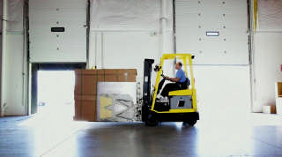
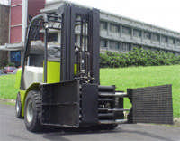

Slide 90
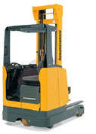
2.1.2.2. Reachtruck
Depo içinde saha sıkıntısı olan firmaların tercih ettiği, dar sahalardan dönebilen (2.8-3.5 m), tamamı elektrikle çalışan, poliüretan tekerlekli elektronik destekli, geniş emniyet seçenekleri olan, epoksi zeminlere zarar vermeyen makinelerdir. Tasıma kapasiteleri 1,2 tondan başlayıp 3 tona kadar çıkmaktadır. Bu makinelerin en büyük avantajı yüksekliğe bağlı olarak kaldırma kapasitesinde büyük bir kayıp olmamasıdır. Örneğin 1,6 ton makine 4-5 m’lerde en fazla 200 kg gibi güç kaybetmektedir.

Slide 91
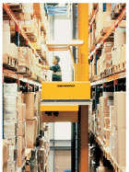
2.1.2.3. Dar Koridor İstif Makineleri
Paletli hareketin veya sipariş toplamaların ağırlıklı olduğu depolarda kullanılan, bir ray üzerinde hareket eden depolarda, düşük metrekareli sahalarda yüksek depolama kapasitesi sağlamak maksatlı tercih edilen bir makinedir. Bu makine diğerlerinden farklı olarak gövde dönmeden, çatallarını 180 derece hareket ettirmekte, bu nedenle 140-160 cm gibi sahalarda palet hareketine müsaade etmektedir.

Slide 92
2.1.2.4. Order Picker
Bu tür, reachtruck makinelerin biraz değişikliğe uğratılarak, operatörün yukarı çıkmasına ve sipariş toplamasına olanak tanıyan makinelerdir. Başka bir özellik ise, rafların koridor taraflarına bakan kısımlarına yerden 10 cm yükseklikte ray döşenmesidir. Bu ray operatör yukarıda iken raflara çarpmasını, aracı rotalamasını sağlamaktadır. Diğer özellikleri ile ‘Reachtruck’a benzemektedir.

Slide 93
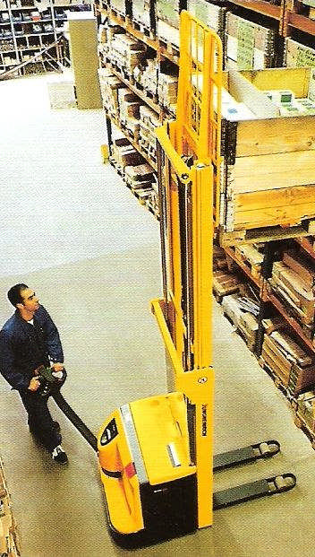
2.1.2.5. Sticker (elektrikli istif makinesi)
Bu makineler, yaya yürümeli veya yürümesiz olarak ikiye ayrılabilir. Düşük çaplı depolarda, genelde palet hareketin yaşandığı yerlerde kullanılmaktadır. Tamamı elektrikli makinelerdir. Kapasite olarak düşük kaldırma ve yük kapasitesine sahiptir.

Slide 94
2.1.2.6. Transpalet
Manuel veya elektrikli olmak üzere iki tipi olan, depoda sipariş toplama, palet hareketini sağlamak üzere tercih edilen makinelerdir.

Slide 95
2.1.2.7. Konveyörler
Taşımanın sabit bir rota üzerinde yapılmasını sağlayan konveyörler malzemeyi iki nokta arasında tek yönlü hareketle sürekli veya kesikli olarak taşıyan sabit veya portatif araçlardır. Raflardan yük almada ve rampalarda sıkça kullanılır. Barkod okuyucuları ve bilgisayar ile donatılmış çok çeşitli ve karmaşık konveyör sistemleri mevcuttur. Bunlar özellikle iş hacminin yüksek olduğu modern iş merkezlerinde sıkça kullanılırlar.
Kullanılma amaçlarına, farklı çalışma özelliklerine sahip konveyörlerden bazıları:
Kaymalı konveyörler: Yer çekimine dayanarak çalışan konveyörlerdir. Malzeme, eğik pürüzsüz düzlemde ya da eğime sahip rulmanlı yataklar üzerindeki silindirler üzerinde kaydırılarak hareket ettirilir.
Bantlı konveyör: Taşıma gücünü elektrik motorundan alır. Bandın esnememesi için altına silindirler yerleştirilmiştir. Oldukça uzun yapıda olabilir.
Zincirli konveyörler: Taşıma işini motor tarafından hareket ettirilen zincir yapmaktadır. Yatay, eğik ve düşey taşımalar zincir sayesinde yapılabilir.
Pnömatik konveyörler: Çevreye zarar verebilecek malzemelerin taşınmasında kullanılır. Hava basıncı ile toz veya ufak kutular içindeki malzemeler kapalı bir borunun içinde taşınabilir.

Slide 96
2.2. Deponun Hijyenik Kısımları - 2.2.1. Depoda Temizlik
Çöpler depo dışında tutulmalı, atılacak malzeme depodan uzaklaştırılmalıdır. Gıda maddeleri özelliklerine göre temizlik malzemelerinden ayrı bölmelerde depolanmalı ve taşınmalıdır. Tuvaletler ayrı olmalı ve işletme içi alanına direkt açılmamalıdır. Tesisin temiz ve kirli bölümleri arasında iş akışını engellemeyecek yapıda, uygun ayırma yapılmalı ve bu geçiş yerinde uygun bir dezenfeksiyon sistemi bulundurulmalıdır.
İşyerine ait sıvı atık sistemi korozyondan etkilenmeyen, temizlik ve bakımları kolayca yapılabilecek şekilde düzenlenmeli, kapaklı ve sıvı atık miktarını karşılayabilecek kapasitede olmalıdır. Sosyal tesise ait sıvı atıklar kapalı sistemde kanalizasyona, kanalizasyon bulunmayan yerlerde uygun yapılmış fosseptiklere bağlanmalıdır. İş yerinde temizlik ve dezenfeksiyon program dahilinde düzenli olarak yapılmalı, hijyen kontrol programları iş yerinin ilgili bölümlerine asılarak veya dosyada bulundurularak yapılan temizlik ve dezenfeksiyon işlemleri kaydedilmelidir. Kuruluş içinde temizlik kontrolünden sorumlu bir kişi olmalıdır.

Slide 97
2.2.2. Depolarda Kullanılacak Dezenfektanlar
Gıda işletmelerinde, yetkili merci tarafından kullanımına izin verilmiş gıda endüstrisine uygun deterjan, kimyasallar ya da dezenfektanlar veya bunların etken ham maddeleri kullanılmalıdır. Su, deterjan veya dezenfektan ve bunların çözeltileri aracılığıyla işletmenin, malzeme, alet ve ekipmanın temizlenmesi ve dezenfekte edilmesi sırasında gıda maddesinin kirlenmesi ve bulaşmasını engelleyecek önlemler alınmalıdır. Malzeme, alet, ekipman ve yerler temizlikten sonra mümkün olduğu kadar çabuk kurutulmalı, temizlikte kullanılan araç ve gereçler yıpranmış ve kirli olmamalı, zemin ve alet ekipman temizliğinde kullanılan malzemelerin ayrımı yapılmalıdır. Temizlik ve dezenfeksiyon ürünleri etiketlenerek açıkça tanımlanmalı ve üretim alanlarından bulaşmaya sebep olmayacak uzaklıkta tutulmalıdır.

Slide 98
2.2.3. Depolarda Haşereler ve Gerekli Önlemler
Deponun kapı, pencere ve diğer kısımları her türlü zararlının girmesini önleyecek uygun donanıma sahip olmalıdır. Kapı ve pencereler sinek, haşere ve diğer zararlıların girişini engelleyecek şekilde olmalı, kafes kullanımı hâlinde kafesler ince gözenekli, kolay temizlenebilir, sökülüp takılabilir özellikte olmalı ve düzenli bakımları yapılmalıdır. İş yerinde zararlı mücadelesi, program dâhilînde düzenli olarak yapılmalı, tüm yemleme ve fiziksel önlem noktaları için işletme içi yerleşim planı olmalı ve sürekli kontrol altında tutulmalı, kullanılan kapan, elektrikli sinek tutucu ve fiziksel önlemler için düzenli temizlik ve bakım faaliyetleri yürütülmeli ve tüm bu faaliyetler kayıt altına alınmalıdır.
Zararlı mücadele ilaçları veya sağlığı tehlikeye sokabilecek diğer maddeler; üzerlerinde toksin etkileri ve kullanımları açısından uyarılar bulunan uygun etiketler taşımalı, sadece bu amaç için kullanılan kilitlenebilir odalar veya dolaplarda saklanmalı, eğitilmiş personel tarafından nakledilmeli ve kullanılmalıdır. Kuruluş içinde zararlı mücadelesi programından sorumlu bir kişi olmalıdır. Zararlılarla mücadelede, ilgili bakanlıklarca izin verilen ilaçlar, amacına ve genel halk sağlığına uygun olarak kullanılmalı, zehirli ilaçlardan sadece işletme dışında yararlanılmalıdır. Güvenlikle ilgili bölümlerin dışında, işyerinde gıda maddeleri ve insanlarla temas edebilecek hayvan bulundurulmamalıdır.

Slide 99
2.3. Depolarda Aydınlatma
Doğru ışıklandırma verimli çalışma ortamları yaratır. Işıklandırma, göz kamaştırmamalı, kedigözü yaratmamalı, çalışmaya yardımcı olmalıdır. Işıklandırma raf sistemli depolarda koridorlara denk gelmelidir. Aksi takdirde aydınlatma verimi düşer. Depolanan ürünün cinsi ve depolarda yapılan işlere göre uygun aydınlatma lambası seçilmelidir. Örneğin bir kumaş deposunda kontrol işlemi yapılıyorsa burada kumaşlar için özel belirlenmiş flourasan lambalar tercih edilmelidir. 58 w full-colour flourasan lambalar en ekonomik- verimli aydınlatmayı sağlar. Yüksek irtifa depolarında ise; en uygun aydınlatmayı sodyum buharlı lambalar sağlar. Gün ışığından olabildiğince fazla yararlanılmalıdır. Pek çok depoda raflar ve kutular, duvarlar boyunca yerleştirilir, böylece pencereler biraz daha yükseğe yapılarak ışıktan yeterince yararlanılır. Tavan aydınlatmaları, genellikle büyük binalarda bir gereksinimdir. En az ışıklandırma gereksinimi, çeşitli yönetmeliklerde belirlenmiştir ama uygulamada daha iyi sonuçlar almak için bunlardan daha üstün standartlara sahip olmak gereklidir.

Slide 100
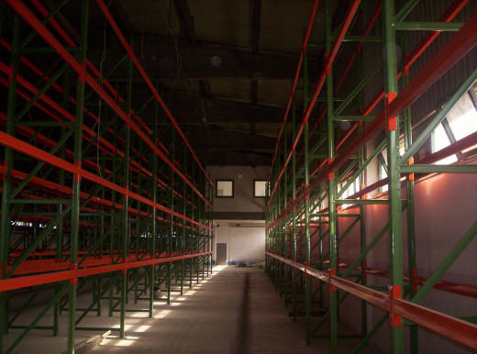
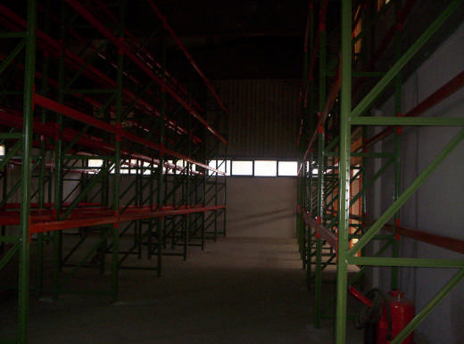
Doğal aydınlatma

Slide 101
2.4. Depoların İklimlendirilmesi
Depolanan ürünün özelliklerine göre depoda iklimlendirme yapılmalıdır. Yani her ürünün saklanması gereken bir ısı vardır. Bu durum dikkate alınarak depolar iklimlendirilmelidir.

Slide 102
2.4.1. Depoların Isıtma-Soğutma Gereksinimleri ve Karşılanması
Tropik ülkelerdekiler dışındaki tüm depolarda ısıtma gereksinimi vardır. Uygun olan pek çok ısıtma sistemi vardır ama buhar veya basınçlı sıcak su kullanılan sistemler en uygun olanlarıdır. En önemli sorunlardan biri ise; ısıtıcıların veya ısıtma sistemine ait boruların yerinin; kutuların, rafların, koridorların veya taşıyıcı âletlerin yerleriyle çakışmasıdır. Bu sorunu çözmek için tavandan sarkıtılan fanlı ısıtma birimleri veya duvarların en üst kısmına konan düz panellerin kullanılması yararlı olacaktır veya ikinci sistemin tavanda uygulanması olanaklıdır. Bir de zeminden ısıtmalı sistemler teknolojinin gelişmesi ile birlikte yaygınlaşmaya başlamıştır. Zeminden ısıtmalı sistemlerde; boruların zemin altında bulunması sebebiyle; kutuların, rafların, koridorların ve taşıyıcı âletlerin yerlerinin çakışması önlenir.

Slide 103
2.4.1. Depoların Isıtma-Soğutma Gereksinimleri ve Karşılanması
Depo tasarlanırken depolanacak ürünlerin özellikleri göz önüne alınarak soğutma işleminin ne şekilde yapılacağı kararlaştırılır. Soğutma işleminin yapılma amacı; gıda ürünleri, kimyasal ve medikal ürünler gibi ürünlerin çabuk bozulmasını engellemektir.
Depolarda doğal ve yapay olmak üzere; iki çeşit soğutma gerçekleştirilir. Doğal soğutma, depo havalandırmalarının konumundan faydalanılarak gerçekleştirilir, makine kullanımı yoktur. Yapay soğutmada ise; klima, fan ve soğutucu paneller kullanılarak soğutma gerçekleştirilir.

Slide 104
2.4.2. Depoların Havalandırılması, Nemden Arındırılması
Nemli, çok kuru, eşit ısıtılmamış tesisler rahatsız bir çalışma ortamı yaratır; verim düşüklüğüne sebep olmaktadır. Hassas ürünler için nemin kontrol altında tutulması gerekmektedir. Taşıma araçları ve depolarda havalandırma, sıcaklık ve rutubet ürün özelliklerine uygun olmalı, depolarda sıcaklık ve rutubet ölçer cihazlar bulundurulmalı, bilgiler sürekli olarak kaydedilmelidir. Tavan ve çatılar sıcaklık değişimini engelleyecek şekilde yalıtımlı olmalıdır. Ürünler için rutubet geçirmeyen taşıyıcı malzemeler bulunmalıdır.
Yapılan işin özelliğine göre sıcaklığın aşırı oranda yükselmesini, buhar yoğunlaşmasını, toz oluşumunu önlemek ve kirli havayı değiştirmek için mekanik veya doğal havalandırma sistemi bulundurulmalı, hava akımı çapraz bulaşmaya neden olmayacak ve bunu önleyecek nitelikte olmalıdır. Havalandırma girişleri filtreli veya korumalı olmalıdır.

